Slide 1
GESUNDHEITSMANAGEMENT III Teil 1-4 Prof. Dr. rer. pol. Steffen Fleßa Lehrstuhl für ABWL und Gesundheitsmanagement Universität Greifswald

Slide 2
Gliederung
1 Outputfaktoren
1.1 Marketing im Gesundheitswesen
1.1.1 Grundlagen
1.1.1.1 Bedürfnisse
1.1.1.2 Entwicklung des Marketing
1.1.1.3 Konzeptioneller Ansatz
1.1.2 Marketing-Mix
1.1.2.1 Produktpolitik
1.1.2.2 Preispolitik
1.1.2.3 Kommunikationspolitik
1.1.2.4 Distributionspolitik

Slide 3
1.1.2.2 Preispolitik
Im Dienstleistungsbereich: meist „Entgeltpolitik“, „Gegenleistungspolitik“
Inhalt: Entscheidungen über alle Faktoren, die die Gesamtkosten für den Abnehmer betreffen
Klassische Annahmen:
Preiselastizität der Nachfrage
Vollständige Konkurrenz
Konditionenpolitik
Rabatte
Absatzkredite
Zahlungsbedingungen (z. B. Skonto, Barzahlung, Zahlungssicherung, Gegengeschäfte, Inzahlungnahme gebrauchter Waren)

Slide 4
Gegenleistungspolitik im Gesundheitswesen
Problem:
Preiselastizität: nicht beim direkten Kunden, nur bei Selbstzahlern
Häufig Monopolisten
Konditionenpolitik
Rabatte: ethisch problematisch; evtl. Verzicht auf Praxisgebühr durch Ärzt*in im vierten Quartal
Absatzkredite: Schönheitsoperation auf Kredit vom Krankenhaus?
Skonto: bislang nicht üblich
Zahlungssicherung: Direkte Abrechnung des Krankenhauses mit Privatkasse (ohne vorherige Abrechnung mit Kunden)

Slide 5
Rabatte im Gesundheitswesen

Slide 6
Preisdifferenzierung
Zeitlich: höhere / niedrigere Preise in bestimmten Zeiten; bei Wahlleistungen denkbar (z. B. Preis des Bettes für Begleitperson abhängig von Auslastung des Hauses)
Patientensegment: z. B. soziale Gesichtspunkte (niedrigere Preise für Erwerbslose)
Regionale Preisdifferenzierung: bei Krankenhausketten relevant

Slide 7
Preisbildung
Vollständige Konkurrenz
Preis = Grenzkosten
Monopol
Grenzerlös = Grenzkosten
Karitativer Monopolist?
häufig im Gesundheitsmarkt anzutreffen
Maximal mögliche Menge, nicht gewinnmaximale!

Slide 8
Preisbildung Pharmaindustrie
Arzneimittelmarktneuordnungsgesetz (AMNOG, 1.1.2011): Preisregulierung innovativer Medikamente in Deutschland
Verfahren Teil 1: Zusatznutzenbewertung
Zusatznutzen gegenüber Therapiestandard
Verfahren Teil 2: Preisverhandlung
Kein Zusatznutzen: „Me-Too“: Preis von Therapiestandard
Zusatznutzen: Preisverhandlung (Kategorie von Zusatznutzen, europäische Preise, …)

Slide 9
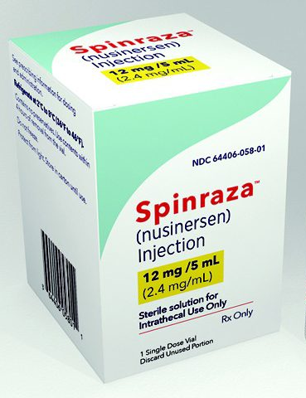
Beispiel
Spinale Muskelatrophie
Inzidenz: 120 Fälle pro Jahr in BRD
Formen: vier Grundformen; Hier: nur I und II relevant
Alternative Behandlungsformen
Alt. 1.: Spinraza
1. Jahr: 750.000,00 €
jedes weitere Jahr: 375.000,00 €
Alt. 2: Zolgensma (Gen-Therapie)
Einmalig: 2.100.000,00 €
Kassenleistung seit 2021
vorher privat/Lotterie
Preisentwicklung: ↓
https://de.everyone.org/spinraza-nusinersen
https://www.aerzteblatt.de/nachrichten/113060/Zolgensma-vor-Marktstart-in-Deutschland

Slide 10
Gentherapeutika (2019)
Fischer, Alain, Mathias Dewatripont, and Michel Goldman. "Benefit corporation: a path to affordable gene therapies?." Nature medicine 25.12 (2019): 1813-1814.

Slide 11
Beispiel
Gentherapeutikum Hemgenix (CSL Behring)
bei Erwachsenen gegen schwere und mittelschwere Hämophilie B (Blutgerinnungsstörung)
Zulassung Europäische Arzneimittel-Agentur (EMA) 2022
Kosten: 3,5 Mio. US$
https://www.drugs.com/imprints/medicine-34730.html

Slide 12
1.1.2.3 Kommunikationspolitik 1.1.2.3.1 Inhalt
Objektiver Mangel – Bedürfnis – Bedarf - Nachfrage
Kommunikation katalysiert den Übergang von objektivem Mangel zu Bedürfnis
Kommunikation katalysiert den Übergang von Bedürfnis zu Bedarf
Kommunikation baut Filter ab, z. B. durch Information über Konditionen

Slide 14
Instrumente
Werbung: Anpreisung einer konkreten Leistung
Aus Mangel wird Nachfrage
Verkaufsförderung: Maßnahmen zur Erhöhung des Absatzes (z. B. Verkaufsstände, Probierstände, etc.)
Blutdruckmessen am Markt
Öffentlichkeitsarbeit (für das Unternehmen insgesamt)
Tag der offenen Tür
Anzeigen, Multimedia
Messen
Persönlicher Verkauf: direkte Ärzt*in-Patient*in-Beziehung

Slide 15
1.1.2.3.2 Werbung im Gesundheitswesen
Problemstellung:
Medizinische Leistungen sollten eigentlich minimiert werden, da jede Leistung risikobehaftet ist und der Gesellschaft Geld kostet: Werbung unsinnig
Qualität von der Patient*in schwer einschätzbar: Werbung irreführend
Positive Effekte der Werbung (siehe vorne) verlangen Werbung: Widerspruch!
Lösung: Einschränkung der Werbefreiheit

Slide 16
Überb l i ck

Slide 18
Heilmittelwerbegesetz
§ 3: Verbot der Irreführung
§ 10: Werbeverbot für verschreibungspflichtige Arzneimittel
§ 11: Werbeverbot für bestimmte Methoden
§ 12: Werbeverbot bei bestimmten schweren Krankheiten und Leiden

Slide 19
Heilmittelwerbegesetz
Ziel ist stets der Schutz des Laien vor falschen Vorstellungen, Erwartungen, Ängsten oder Peinlichkeiten
§ 3: Verbot der Irreführung
§ 10: Werbeverbot für verschreibungspflichtige Arzneimittel
§ 11: Werbeverbot für bestimmte Methoden
§ 12: Werbeverbot bei bestimmten schweren Krankheiten und Leiden

Slide 20
Musterberufsordnung (MBO) für Ärzte
Ärztliches Standesrecht der Ärzteschaft
Standard für das Verhalten der Ärzt*innen gegenüber Patient*innen, Kolleg*innen etc.
Keine direkte Rechtskraft; rechtsverbindlich sind jedoch die Berufsordnungen der Landesärztekammern, die sich (meist) vollständig an der MBO orientieren;
Wer gegen die Berufsordnung verstößt, riskiert den Verlust der Approbation
Historie:
bis 2002: vollständiges Werbeverbot für Ärzte
ab 2002: teilweise erlaubt

Slide 21
Werberechtliche Regelungen der MBO
§ 27, Abs. 1: erlaubt ist die sachliche und berufsbezogene Information der Öffentlichkeit über die eigene Person, die angebotenen Verfahren und andere Leistungen
§ 27, Abs. 3: berufswidrige Werbung ist untersagt, insb. anpreisende, irreführende, vergleichende Werbung
§ 28: Eintragung in Verzeichnisse möglich
(z. B. Internetplattformen für Ärzte)

Slide 22
Klinikwerbung und MBO
Krankenhäuser unterliegen nicht der ärztlichen Berufsordnung → sie sind nur mittelbar über ihre arbeitsrechtliche Fürsorgepflicht an die MBO gebunden
Sobald mit der Person der Ärzt*in oder mit der ärztlichen Leistung geworben wird, müssen Krankenhäuser die standesrechtlichen Vorgaben beachten

Slide 23
Kittelurteil
Ausgangslage: „Verbot bildlicher Darstellung von Personen der Heilberufe in Berufskleidung“
BHG BGH (1.3.2007):
„zeitgemäß auszulegen“
Nur wenn die Werbung die Patient*innen unsachlich beeinflussen kann, besteht das Verbot weiterhin
Vorsicht: Das Werben mit Gutachten, Zeugnissen, wissenschaftlichen oder fachlichen Veröffentlichungen auf der Praxishomepage oder im Klinikprospekt ist weiterhin untersagt. Auch „Vorher-Nachher-Bilder“ von Patient*innen zu Werbezwecken sind nicht gestattet.

Slide 24
Beispiel
https://augenlasern.euroeyes.de

Slide 25
Werbung – Kreativ (hier: Personal-Marketing)
Josefa Schmid (FDP), Bayern
Deutsches Ärzteblatt, 2019

Slide 26
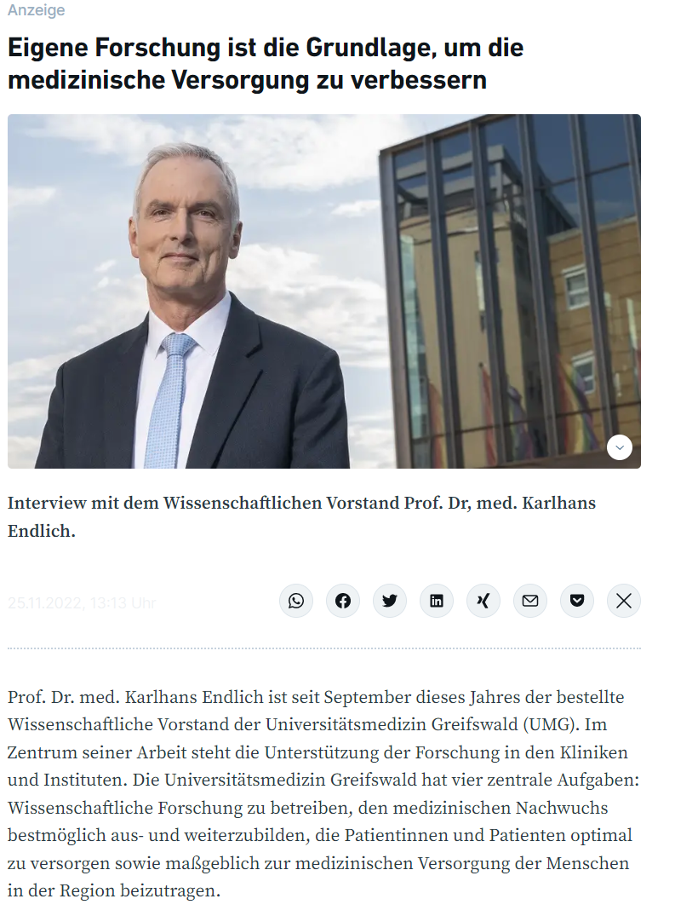
Public Relations - Anzeige
OZ, 25.11.2022

Slide 27
Schlechte Presse
Daumenregel: es braucht 10 gute Nachrichten, um eine schlechte aufzuwiegen!
OZ, 12.10.21

Slide 28
1.1.2.4 Distributionspolitik
Inhalt: Bestimmung des Weges des Produktes zum Endkäufer (umschließt alle Aktivitäten der Gestaltung des Verkaufsprozesses)
Anwendbarkeit im Gesundheitswesen
Sachgüterbereich: Trennung von Produktion und Absatz
Dienstleistungsbereich: Uno-Actu-Prinzip, d.h. keine klassische Distributionspolitik
Einweisende Ärzt*in: Absatzmittler (indirekter Kunde d. KH)
Logistik
Distributionspolitik ist primär Standortpolitik → Ziel: Kundennähe
Weitere distributionspolitische Instrumente:
Patiententransport in dünnbesiedelten Gebieten
Mobile Dienste in Flächenländern (Hausbesuch der Hausärzt*in, Facharztberatung in Hausarztpraxis zu festen Terminen)
Telemedizin
→ Weiteres siehe Vorlesungskapitel: Logistik

Slide 29
Gliederung
1 Outputfaktoren
1.1 Marketing im Gesundheitswesen
1.1.1 Grundlagen
1.1.1.1 Bedürfnisse
1.1.1.2 Entwicklung des Marketing
1.1.1.3 Konzeptioneller Ansatz
1.1.2 Marketing-Mix
1.1.2.1 Produktpolitik
1.1.2.2 Preispolitik
1.1.2.3 Kommunikationspolitik
1.1.2.4 Distributionspolitik

